Slide 1
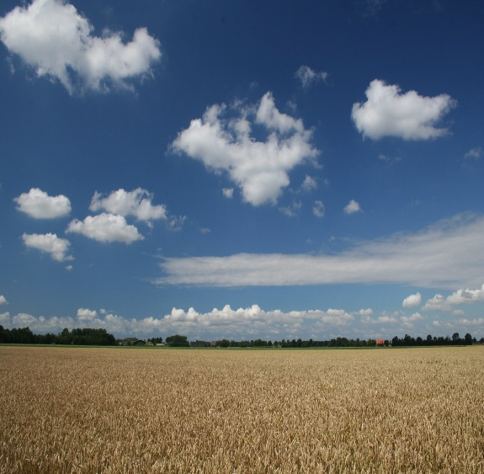
Living Lab Schouwen-Duiveland
Hoe past deze kennisavond binnen de activiteiten van het Living Lab en broedplaats Zoet Water Schouwen-Duiveland.
Kitty Henderson, gemeentelijk projectleider Living Lab

Slide 2

Samen oplossingen vinden
Een netwerk van partnerorganisaties
Inspelen op gevolgen van klimaatverandering: hoe wordt de landbouw minder kwetsbaar voor droogte en verzilting?
Onderzoeksthema’s van het living lab: ‘zoete, zoute, zilte teelten op het land’ en ‘buitendijkse voedselproductie in het water’
Met veel partijen samenwerken in projecten om kennis te ontwikkelen, te delen en toepasbaar te maken:
Ondernemers
Onderwijs
Organisaties
Omgeving
Overheden
Samen grensverleggend experimenteren op het gebied van water, voedsel, onderwijs en bestuur

Slide 3

















Partners

Slide 4
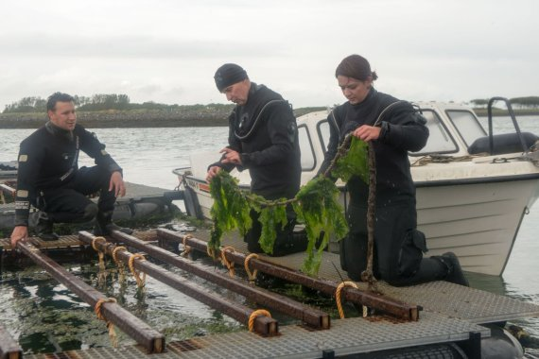
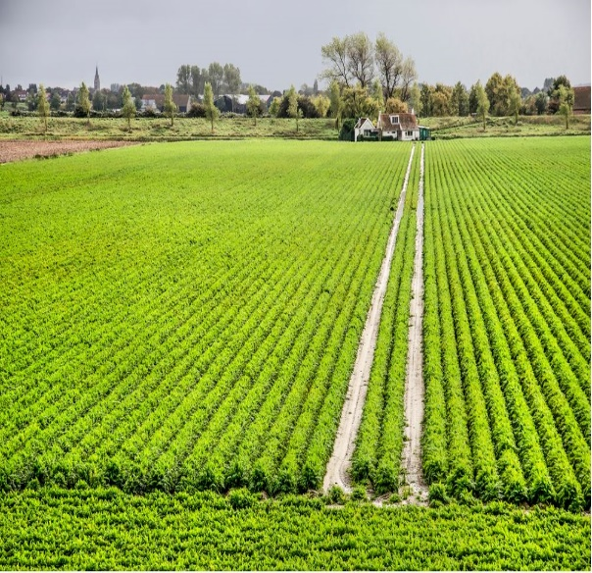
Doelen Living Lab (1)
Ontwikkelen van een duurzame zoetwatersituatie voor de landbouw
→ zodat de landbouw kan vernieuwen naar een volhoudbare landbouw
Duurzame voedselproductie in Oosterschelde en Grevelingen

Slide 5

Doelen Living Lab (2)
Ontwikkelen van nieuwe manieren om samen te werken en ‘verbindend besturen’
Samen oplossingen ontwikkelen voor gedeelde maatschappelijke problemen
→ Sterkere verbindingen nodig om innovatie te vergroten voor
een veerkrachtig en vitaal Schouwen-Duiveland

Slide 6
Klimaatbestendige zoetwatersituatie voor duurzame landbouw
Vraagstuk:
Hoe kunnen we de zoetwatervoorziening van Schouwen Duiveland optimaliseren onder een veranderend klimaat?
Uitdaging:
Er zijn al veel oplossingen ontwikkeld en getest o.a. in het Go-Fresh programma ‘proeftuin zoet water’ De uitdaging is deze maatregelen geschikt te maken voor grootschalige toepassing op Schouwen Duivenland.
Doel:
Samen met provincie, waterschap, gemeenten, agrariërs, natuurbeheerders en kennispartijen een lange termijn adaptieve strategie voor zoetwatervoorziening en duurzame landbouw ontwikkelen.

Slide 7
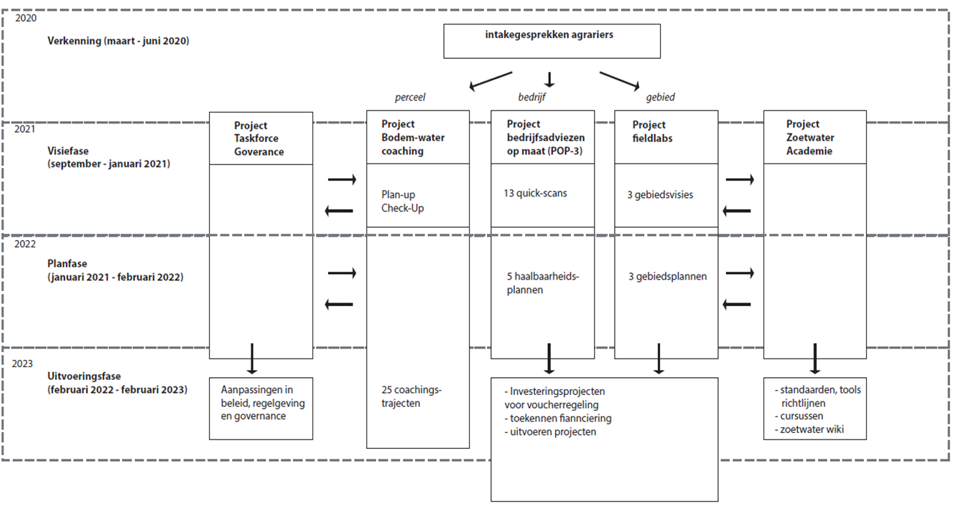
Programma Broedplaats Zoet Water, naar een klimaatbestendig zoetwatersysteem
Voer hier tekst in
Opsommingsniveau 1
  Opsommingsniveau 2

Slide 8
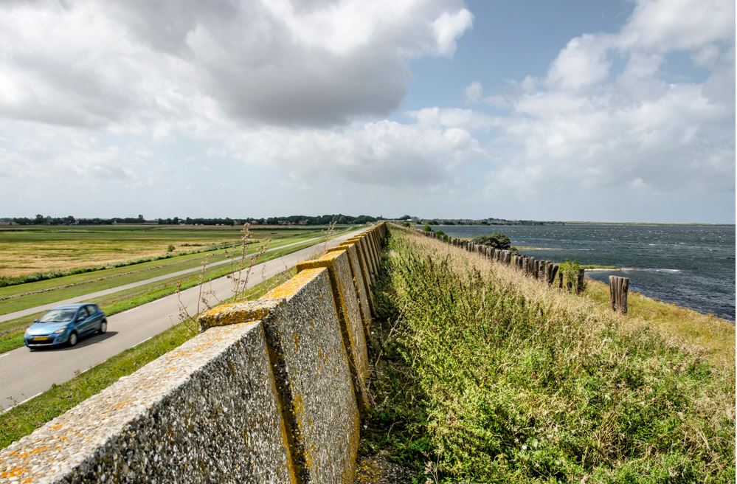
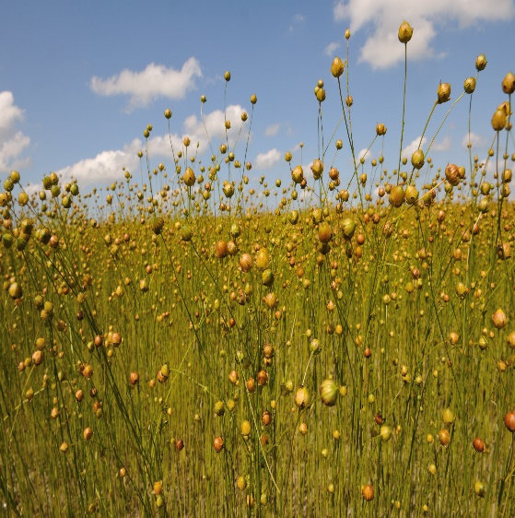
Meer weten over het Living Lab?
Meer informatie over het Living Lab Schouwen-Duiveland
livinglab@schouwen-duiveland.nl
www.livinglabschouwen-duiveland.nl
https://www.linkedin.com/company/livinglabschouwen-duiveland

